Slide 1
Большие языковые модели в пространстве педдискурса: какие действия мы уже можем делегировать
IV Всероссийская конференция
Педагогический дискурс: вызовы
цифровизации и трансформация
образовательных практик
3 – 5 марта 2025
Пленарное заседание
Москва, 3-5 марта 2025
Колмогорова А.В. akolmogorova@hse.ru
ДИсследование выполнено в рамках проекта «Экспериментальное изучение и моделирование когнитивных
механизмов речевой деятельности» в рамках Программы «Научный фонд Национального
исследовательского университета “Высшая школа экономики” (НИУ ВШЭ)» в 2025 г.

Slide 2
IV Всероссийская конференция
Педагогический дискурс: вызовы
цифровизации и трансформация
образовательных практик
Пленарное заседание
Москва, 3-5 марта 2025
Все наиболее популярные большие языковые модели базируются на архитектуре Transformer, но могут быть дополнительно настроены под конкретные задачи, например:
GPT (Generative Pre-trained Transformer) — наиболее актуальные LLM для генерации текста. Имеют обширную область применения: чат-боты, генерация рекламного контента, написание программ и другое.
BERT (Bidirectional Encoder Representation Transformers) – модель, которая распознает текст как слева направо, так справа налево. Используется для генерации релевантной поисковой выдачи, переводов и других задач, завязанных на контекстуальном анализе текста.
T5 (Text-to-Text Transfer Transformer) — модели, обученные преобразовывать один вид текстовых данных в другой. Например, системы машинного перевода и декодирования.
Большая языковая модель (Large language model, LLM) — продвинутая вычислительная модель, способная анализировать и генерировать тексты на любую тематику. Она работает по принципу нейронных сетей и может образовывать сложные шаблоны и взаимосвязи между изученными языковыми данными
https://yandex.cloud/ru/docs/glossary/llm

Slide 3
IV Всероссийская конференция
Педагогический дискурс: вызовы
цифровизации и трансформация
образовательных практик
Пленарное заседание
Москва, 3-5 марта 2025
Функции ПД, находящиеся в фокусе:
Организация взаимодействия агентов (учителей, учеников, родителей)
Передача информации в коммуникативно-текстовой форме, максимально адаптированной к возможностям и потребностям различных групп обучающихся
Воспроизводство ценностей, релевантных для данного национального лингвокультурного коллектива
Формирование навыков, способствующих реализации социального и интеллектуального потенциала юного члена сообщества
Педагогический дискурс - «продукт интеракции в лингвистическом, текстуальном,
социальном и институциональном измерениях» [Димова, 2004,
с. 7], «смыслообразующая и смысловоспроизводящая деятель-
ность, направленная на трансляцию, воспроизводство и регуляцию
определенных ценностей, знаний, навыков и моделей поведения»
[Кожемякин, 2010, с. 27]

Slide 4
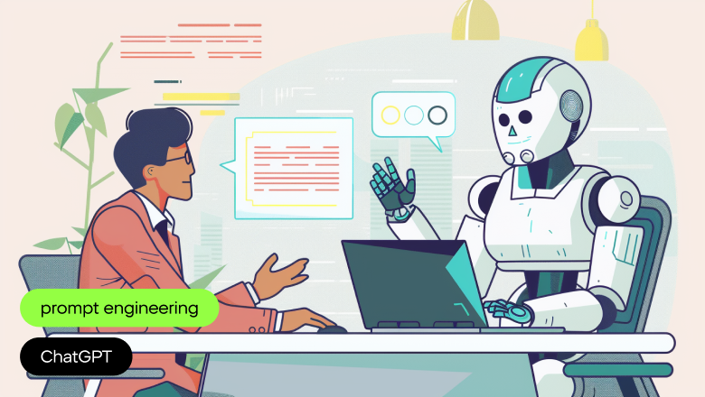
IV Всероссийская конференция
Педагогический дискурс: вызовы
цифровизации и трансформация
образовательных практик
Пленарное заседание
Москва, 3-5 марта 2025
Какое место может занять ИИ (БЯМ) в пространстве педагогического дискурса?
Действовать - значит быть постоянно охваченным действием, значит делать свершившимся. Когда один действует, другие переходят к действию. Отсюда
невозможность редуцирования актора к силовым
полям или к структуре. Можно только участвовать
в действии, разделять его с другими
актантами. <...> Действовать – значит опосредовать действия другого (Бруно Латур)
Сеть агентивности – БЯМ становятся актантом в такой сети агентивности

Slide 5
IV Всероссийская конференция
Педагогический дискурс: вызовы
цифровизации и трансформация
образовательных практик
Пленарное заседание
Москва, 3-5 марта 2025
Организация взаимодействия агентов (учителей, учеников, родителей)
«Родитель_31: Доброе утро, информатика будет сейчас? Кто где брал пароль для зум? Классный_руководитель: Расписание на понедельник 4 урок география ;5 урок английский язык;6 урок физика Родитель_31: Информатики не будет? Просто стоит Д Классный_руководитель: Доброе утро!Информатика в электронном виде Родитель_31: А пароли нам скинут? На следующие уроки? Классный_руководитель: Скину»
Эталонное саммари: «Классный_руководитель сообщает расписание на понедельник. Также сообщается, что урок по информатике проходит в электронном формате»
Сгенерированное саммари: «Классный_руководитель сообщает расписание на понедельник, а также сообщает, что будет сейчас информатика в электронном виде»
Дмитриева К.А., Жолус М.Р. Автоматическая саммаризация родительских чатов в WhatsApp // Вестник НГУ. Серия: Лингвистика и межкультурная коммуникация. 2025 (в печати)

Slide 6
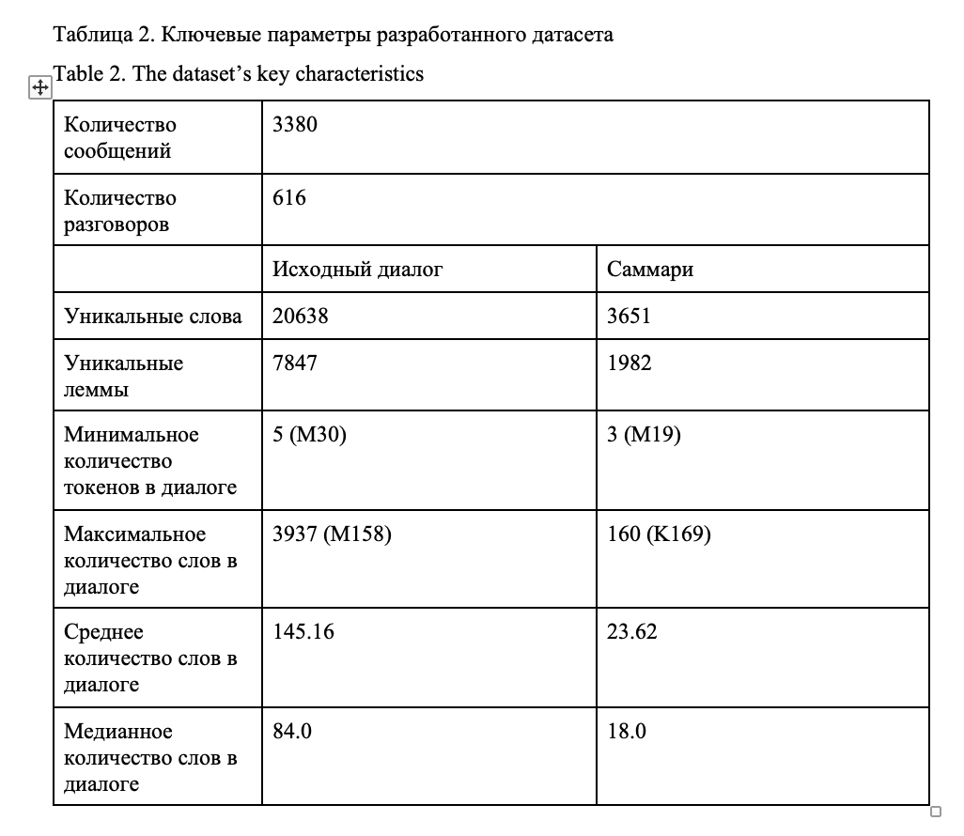
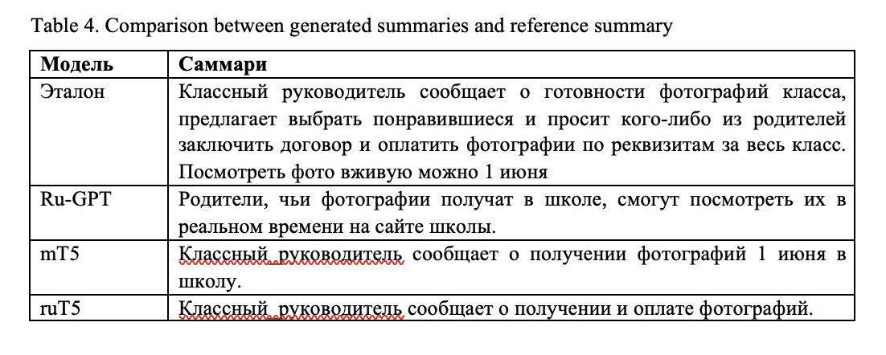
IV Всероссийская конференция
Педагогический дискурс: вызовы
цифровизации и трансформация
образовательных практик
Пленарное заседание
Москва, 3-5 марта 2025
Организация взаимодействия агентов (учителей, учеников, родителей)
Дмитриева К.А., Жолус М.Р. Автоматическая саммаризация родительских чатов в WhatsApp // Вестник НГУ. Серия: Лингвистика и межкультурная коммуникация. 2025 (в печати)

Slide 7
Передача информации в коммуникативно-текстовой форме, максимально адаптированной к возможностям и потребностям различных групп обучающихся
IV Всероссийская конференция
Педагогический дискурс: вызовы
цифровизации и трансформация
образовательных практик
Пленарное заседание
Москва, 3-5 марта 2025
Автоматическое упрощение текстов – совокупность алгоритмизированных действий, которая производит изменения в лексико-грамматической и содержательной структуре текста, делающие текст доступным для прочтения и понимания таргетной категорией носителей языка, для которых оригинальный текст (до упрощения) составлял трудность
Разработка веб-приложения на основе компьютерной модели, принимающей на вход русскоязычный письменный текст любого уровня трудности и предлагающей на выходе несколько адаптированных вариантов данного текста заданной степени трудности (1-3), соответствующей степени речевого нарушения пациента с комплексной моторной афазией (КМА).
Данная часть доклада подготовлена в результате проведения исследования по проекту No 24-00-033 «Экспериментальное изучение и моделирование когнитивных механизмов речевой деятельности» в рамках Программы «Научный фонд Национального исследовательского университета “Высшая школа экономики” (НИУ ВШЭ)» в 2025 г.

Slide 8
Пайплайн проекта
IV Всероссийская конференция
Педагогический дискурс: вызовы
цифровизации и трансформация
образовательных практик
Пленарное заседание
Москва, 3-5 марта 2025
Сбор текстов
Определение критериев разметки
Разметка обучающих данных
Промптинг с опорой на размеченный датасет
Разработка приложения и его валидация
Валидация результатов упрощения в клинической практике
Оценка результатов работы 4-х БЯМ

Slide 9
IV Всероссийская конференция
Педагогический дискурс: вызовы
цифровизации и трансформация
образовательных практик
Пленарное заседание
Москва, 3-5 марта 2025
Критерии разметки
Уровень 1 | Уровень 2 | Уровень 3
 | Простые предложения без скопления деталей
Отсутствие деепричастных и причастных оборотов
Отсутствие пассивного залога
Отсутствие низкочастотных слов (особенно глаголов)
 | Отсутствие числительных
 | Отсутствие иностранных слов (имен, топонимов и пр.)
 | Одна пропозиция в предложении
 | Длина предложения: 5-7 слов
 |  | Длина предложения: 3-5 слов

Slide 10
IV Всероссийская конференция
Педагогический дискурс: вызовы
цифровизации и трансформация
образовательных практик
Пленарное заседание
Москва, 3-5 марта 2025
Фрагмент параллельного датасета
Оригинал | Уровень 1 | Уровень 2 | Уровень 3
Любитель железа даже придумал удобный способ поедания вилок и ножей: чтобы было легче глотать, он ломал их пополам. | Любитель железа даже придумал легкий способ есть вилки и ножи: он ломал их пополам и глотал. | Мужчина ломал вилки и ножи на две части. Так было проще глотать их. | Мужчина ломал вилки. Так было проще есть их.
Абсолютное большинство детей не понимает и не может еще понимать, что собака – это прежде всего огромная ответственность. | Большинство детей еще не понимает ответственности за собаку. | Многие дети не понимают ответственности за собаку. | Собака - большая ответственность. Многие дети этого не понимают.
Маленький командир алы со взмокшим лбом и в темной от пота на спине белой рубахе, находившийся внизу холма у открытого подъема, то и дело подходил к кожаному ведру в первом взводе, черпал из него пригоршнями воду, пил и мочил свой тюрбан. | Маленький командир алы то и дело подходил к кожаному ведру. Он черпал из него воду, пил ее и мочил свой тюрбан. | Маленький командир то и дело черпал воду. Он пил ее и мочил свою шапку. | Командир постоянно черпал воду из ведра. Он пил ее.

Slide 11
Модели, выбранные для тестов
IV Всероссийская конференция
Педагогический дискурс: вызовы
цифровизации и трансформация
образовательных практик
Пленарное заседание
Санкт-Петербург, 2025
Gemma: gemma-2-9b-it (Q6)
Llama Storm: Llama-3.1-Storm-8B (Q4)
Qwen: Qwen2.5-7B-Instruct (Q6)
Vikhr: Vikhr-7B-instruct (Q6)
Стратегии промптинга, использованные для каждой модели
zero-shot prompting
few-shot prompting

Slide 12
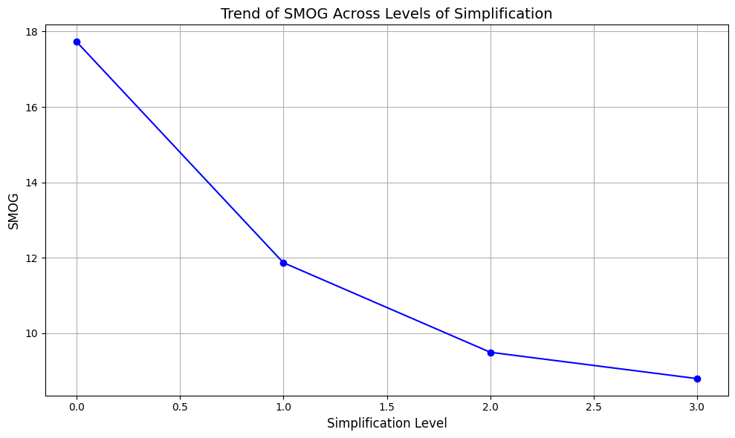
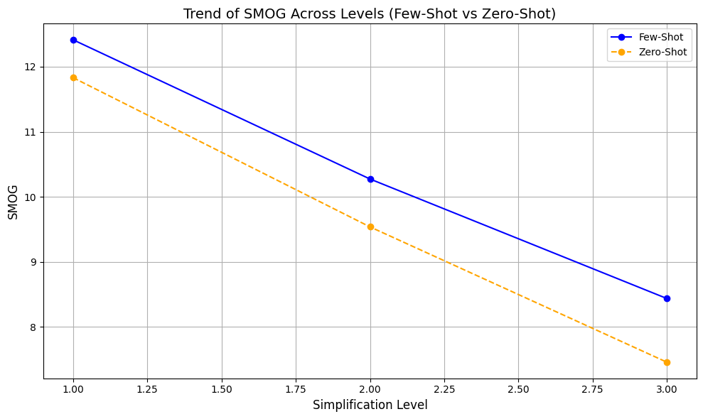
Передача информации в коммуникативно-текстовой форме, максимально адаптированной к возможностям и потребностям различных групп обучающихся
IV Всероссийская конференция
Педагогический дискурс: вызовы
цифровизации и трансформация
образовательных практик
Пленарное заседание
Москва, 3-5 марта 2025
Убывание лингвистической сложности текстов от 1 к 3 уровню (экспертное упрощение)
Убывание лингвистической сложности текстов от 1 к 3 уровню (автоматическое упрощение, модель Gemma)
Данная часть доклада подготовлена в результате проведения исследования по проекту No 24-00-033 «Экспериментальное изучение и моделирование когнитивных механизмов речевой деятельности» в рамках Программы «Научный фонд Национального исследовательского университета “Высшая школа экономики” (НИУ ВШЭ)» в 2025 г.

Slide 13
Формирование навыков, способствующих реализации социального и интеллектуального потенциала юного члена сообщества
IV Всероссийская конференция
Педагогический дискурс: вызовы
цифровизации и трансформация
образовательных практик
Пленарное заседание
Москва, 3-5 марта 2025
LLM может генерировать тексты, близкие по сложности и лексическому наполнению к текстам для оценки навыков чтения.
LLM справляется с задачей генерации вопросов (и ответов к ним) на понимание сгенерированного текста.
Задача: дообучить модель для генерации текстов с заданными параметрами лингвистической сложности (средние длины слов, предложений, заданные индексы удобочитаемости, заданное количество предложений и т.д.)
Ремизова Т.Е.

Slide 14
Формирование навыков, способствующих реализации социального и интеллектуального потенциала юного члена сообщества
IV Всероссийская конференция
Педагогический дискурс: вызовы
цифровизации и трансформация
образовательных практик
Пленарное заседание
Москва, 3-5 марта 2025
LLM может генерировать тексты, близкие по сложности и лексическому наполнению к текстам для оценки навыков чтения.
LLM справляется с задачей генерации вопросов (и ответов к ним) на понимание сгенерированного текста.
Задача: дообучить модель для генерации текстов с заданными параметрами лингвистической сложности (средние длины слов, предложений, заданные индексы удобочитаемости, заданное количество предложений и т.д.)
Ремизова Т.Е.

Slide 15
Формирование навыков, способствующих реализации социального и интеллектуального потенциала юного члена сообщества
IV Всероссийская конференция
Педагогический дискурс: вызовы
цифровизации и трансформация
образовательных практик
Пленарное заседание
Москва, 3-5 марта 2025
Проблема: отсутствие возобновляемого ресурса для оценки навыка чтения
Стандартизированная методика исследования навыка чтения
Рассчитана на исследование чтения у учеников 2 - 6 классов (Корнев, Ишимова, 2010 г.)
СМИНЧ включает 2 стандартных текста, которые предъявляются при исследовании (обязательно оба текста).
При чтении вслух фиксируется число правильно прочитанных слов за 1 мин, способ чтения, число ошибок и качество понимания текста.
В методику включены таблицы для перевода сырых оценок в шкальные - коэффициент техники чтения (КТЧ). В таблице указаны пороговые значения КТЧ, которые указывают на наличие нарушения чтения (слабой степени) или дислексию.
Процедура обследования, тестовый материал, алгоритм принятия решения приведены в тексте методики. Если КТЧ у ребенка по одному или обоим текстам оказывается ниже пороговой величины, это рассматривается как уровень соответствующий дислексии. В методику включены параллельные тексты (еще 2), которые можно использовать для повторных исследований.
Ремизова Т.Е. МОДЕЛИ ТЕКСТОВОЙ ГЕНЕРАЦИИ ДЛЯ СПЕЦИАЛЬНЫХ ЦЕЛЕЙ: ФОРМИРОВАНИЕ И КОРРЕКЦИЯ НАВЫКОВ ЧТЕНИЯ У ДЕТЕЙ. Магистерский проект. НИУ ВШЭ-СПб, 2024. Науч.рук. Колмогорова А.В.

Slide 16
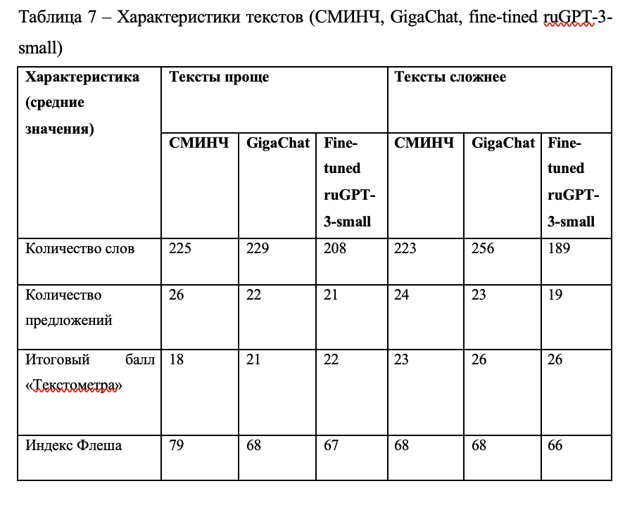
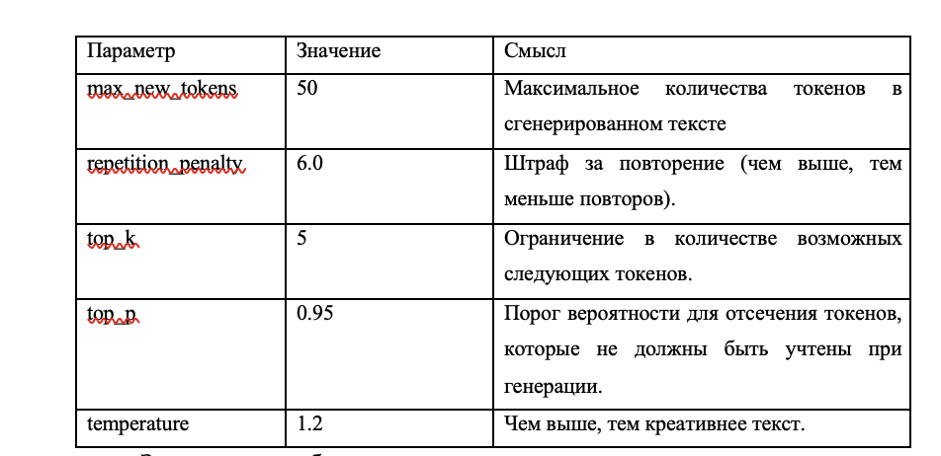
IV Всероссийская конференция
Педагогический дискурс: вызовы
цифровизации и трансформация
образовательных практик
Пленарное заседание
Москва, 3-5 марта 2025
Таблица 6. Параметры дообучения
Ремизова Т.Е. МОДЕЛИ ТЕКСТОВОЙ ГЕНЕРАЦИИ ДЛЯ СПЕЦИАЛЬНЫХ ЦЕЛЕЙ: ФОРМИРОВАНИЕ И КОРРЕКЦИЯ НАВЫКОВ ЧТЕНИЯ У ДЕТЕЙ. Магистерский проект. НИУ ВШЭ-СПб, 2024. Науч.рук. Колмогорова А.В.

Slide 17
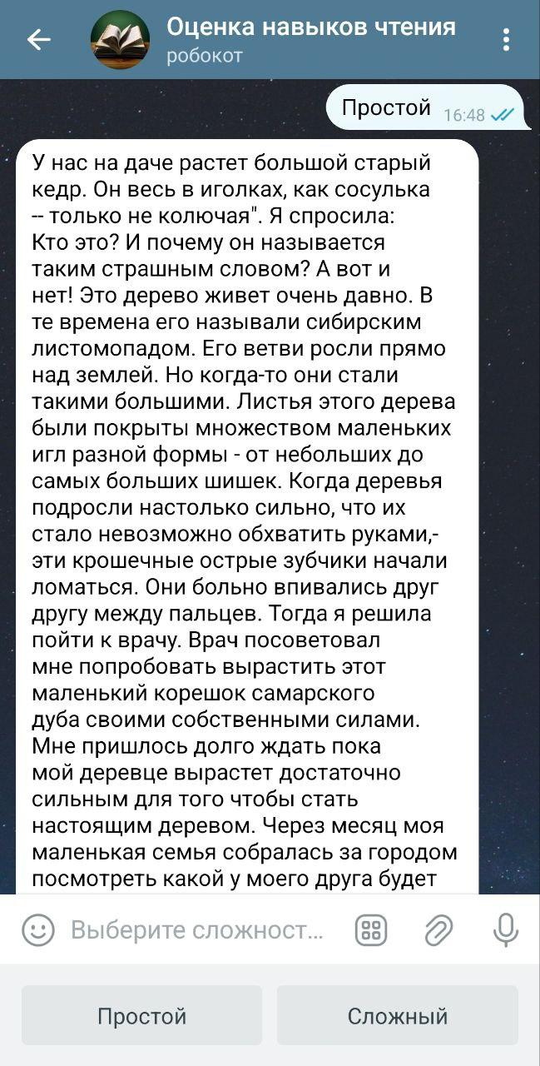
IV Всероссийская конференция
Педагогический дискурс: вызовы
цифровизации и трансформация
образовательных практик
Пленарное заседание
Москва, 3-5 марта 2025
Жила-была девочка по имени Алиса. Она была очень любознательной и любила читать книги. Однажды Алиса прочитала книгу о животных и узнала много нового о разных видах зверей. Особенно ей понравилась глава о медведях. Она узнала, что медведи могут жить как в лесах, так и в горах. Они питаются мясом, рыбой, ягодами и медом. Также Алиса узнала, что медведи очень сильные и быстрые животные. Однажды Алиса пошла гулять в лес со своей собакой Рексом. Они проходили мимо большого дерева, когда вдруг услышали какой-то шум сверху. Алиса подняла голову и увидела маленького медвежонка, который застрял на ветке! Алиса быстро побежала домой за помощью. Она взяла лестницу и вернулась к дереву. Медвежонок был очень напуган и не знал, что делать. Алиса аккуратно поднялась по лестнице и сняла медвежонка с ветки. Медвежонок был очень благодарен Алисе за помощь. Он обнял ее и сказал: "Спасибо тебе, Алиса!" Затем медвежонок убежал в лес. Алиса была очень рада, что смогла помочь маленькому медвежонку. Она решила продолжать читать книги о животных, чтобы узнать еще больше интересных фактов о них.
Как зовут главную героиню рассказа? (Алиса) 2.
Что любила читать Алиса? (книги)
О ком была особенно интересная глава в книге, которую читала Алиса? (о медведях)
Где могут жить медведи? (в лесах и горах)
Чем питаются медведи? (мясом, рыбой, ягодами и медом)
Какое животное было вместе с Алисой, когда она услышала шум сверху? (собака Рекс)
Что увидела Алиса, когда подняла голову вверх? (маленького медвежонка, застрявшего на ветке)
Куда побежала Алиса за помощью? (домой)
Что взяла Алиса, когда вернулась к дереву? (лестницу)
Как медвежонок выразил свою благодарность Алисе? (обнял ее и сказал: "Спасибо тебе, Алиса!")

Slide 18


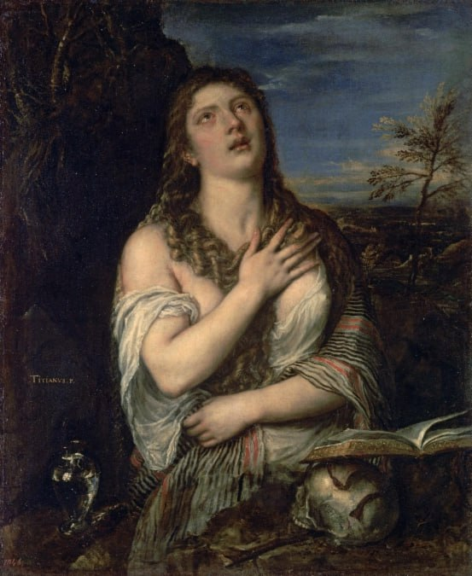
IV Всероссийская конференция
Педагогический дискурс: вызовы
цифровизации и трансформация
образовательных практик
Пленарное заседание
Чат-бот для поиска картин из Цифровой коллекции Государственного Эрмитажа
‹#›
Воспроизводство ценностей, релевантных для данного национального лингвокультурного коллектива: валоризировать культурное наследие среди школьников и студентов !
Опиши картину, которую ты ищешь
Страдающая женщина с книгой у дерева
Идея
Вот, что мне удалось найти
Функция поиска картин
из Цифровой Коллекции Эрмитажа по описаниям пользователей, реализуемая в виде чат-бота

Slide 19
IV Всероссийская конференция
Педагогический дискурс: вызовы
цифровизации и трансформация
образовательных практик
Лаборатория языковой конвергенции
Чат-бот для поиска картин из Цифровой коллекции Государственного Эрмитажа
‹#›
Векторный поиск
[вектор описания 1]
[вектор описания 2]
[вектор описания 3]
[вектор описания 4]
[вектор описания 5]
[вектор описания 4]
[вектор описания 1]
[вектор описания 3]
[вектор описания 5]
[вектор описания 2]
[вектор запроса]
сравнение векторов
ранжирование результатов

Slide 20
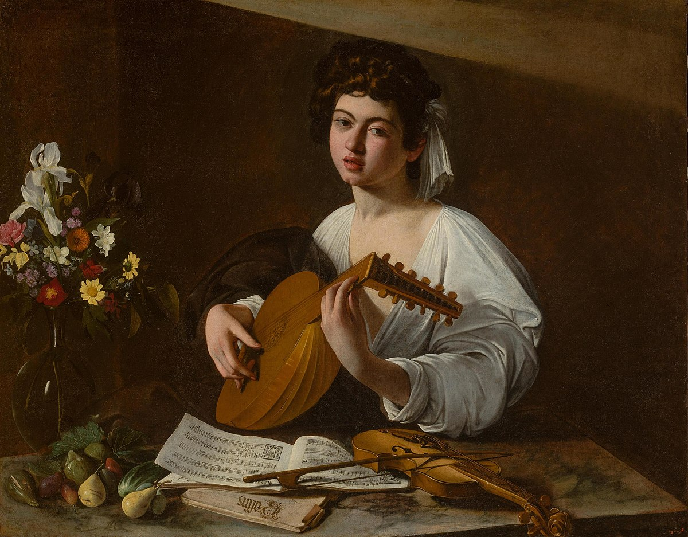
IV Всероссийская конференция
Педагогический дискурс: вызовы
цифровизации и трансформация
образовательных практик
Лаборатория языковой конвергенции
Чат-бот для поиска картин из Цифровой коллекции Государственного Эрмитажа
‹#›
Векторизация пользовательского запроса
«Картина, где девушка за столом играет на каком-то инструменте»
[0.24154093861579895, …]
«Темная кудрявая девушка, музыкальный инструмент,
цветы, ноты»
[-0.724184513092041, …]
«Что-то связанное с игрой на музыкальных инструментах
в 16-18 веках»
[-0.09820587933063507, …]

Slide 21
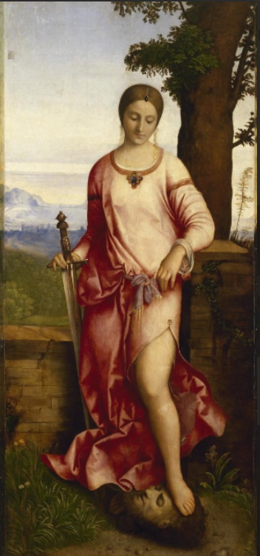
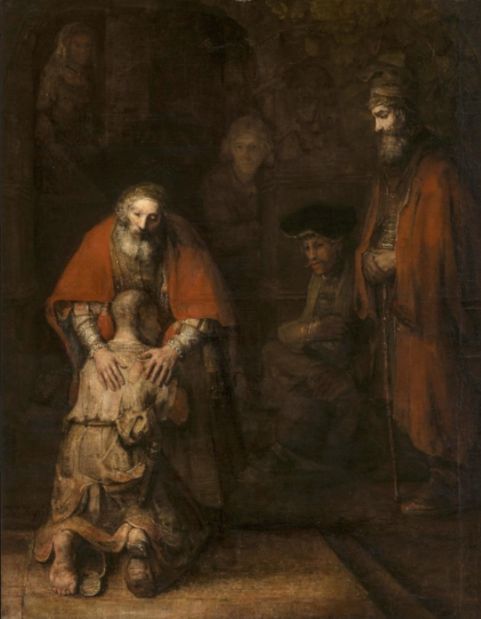
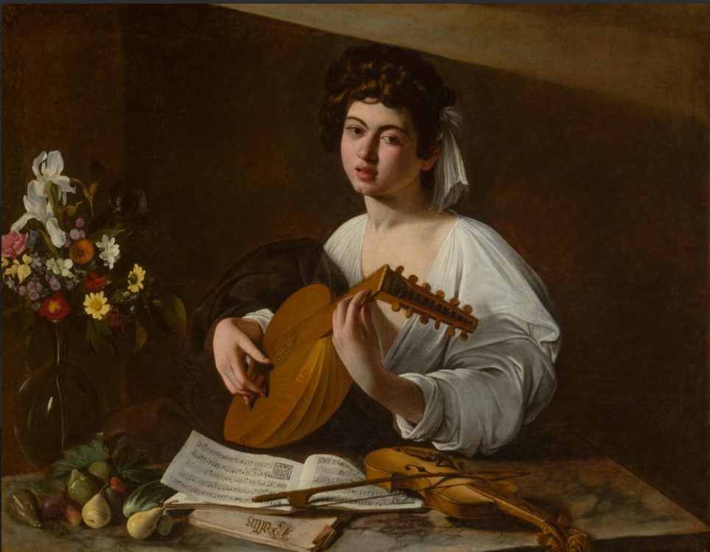
IV Всероссийская конференция
Педагогический дискурс: вызовы
цифровизации и трансформация
образовательных практик
Лаборатория языковой конвергенции
Чат-бот для поиска картин из Цифровой коллекции Государственного Эрмитажа
‹#›
Создание датасета описаний картин
902 картины
35% экспонируемых картин из категории живописи Цифровой коллекции

Slide 22
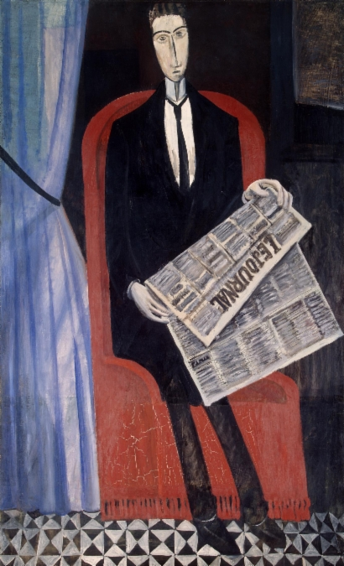
IV Всероссийская конференция
Педагогический дискурс: вызовы
цифровизации и трансформация
образовательных практик
Лаборатория языковой конвергенции
Чат-бот для поиска картин из Цифровой коллекции Государственного Эрмитажа
‹#›
Создание датасета описаний картин
Описание модели от Yandex Research:
На картине изображён мужчина, сидящий
в красном кресле. Он одет в чёрный костюм
и галстук. В руках у него газета. На заднем плане — синяя занавеска и пол, выложенный чёрно-белым узором.
Колмогорова А.В., Налобина П.А. ОСМЫСЛЯЯ ПРОСТРАНСТВО: КАК ИСПОЛЬЗУЮТ СХЕМЫ ТОПОЛОГИЧЕСКОЙ СЕМАНТИКИ
ЕСТЕСТВЕННЫЕ И ИСКУССТВЕННЫЕ КОГНИТИВНЫЕ АГЕНТЫ (НА МАТЕРИАЛЕ ОПИСАНИЙ КАРТИН ИЗ КОЛЛЕКЦИИ ЭРМИТАЖА)// Философия и эпистемология науки. 2025. №1. С. 170-181.

Slide 23
Выводы
IV Всероссийская конференция
Педагогический дискурс: вызовы
цифровизации и трансформация
образовательных практик
Пленарное заседание
3-5 марта 2025, Москва
Мы можем сделать БЯМ актантом в агентивной сети, в рамках которой функционирует педагогический дискурс.
БЯМ помогает нам, педагогам, гибко адаптировать текстовые материалы и речевые практики под возможности и индивидуальные особенности обучающихся.
Для того, чтобы это происходило качественно нам необходимо 2 вещи:
Готовить качественные экспертные материалы для обучения моделей
Освоить язык взаимодействия с БЯМ - промптинг

Slide 24
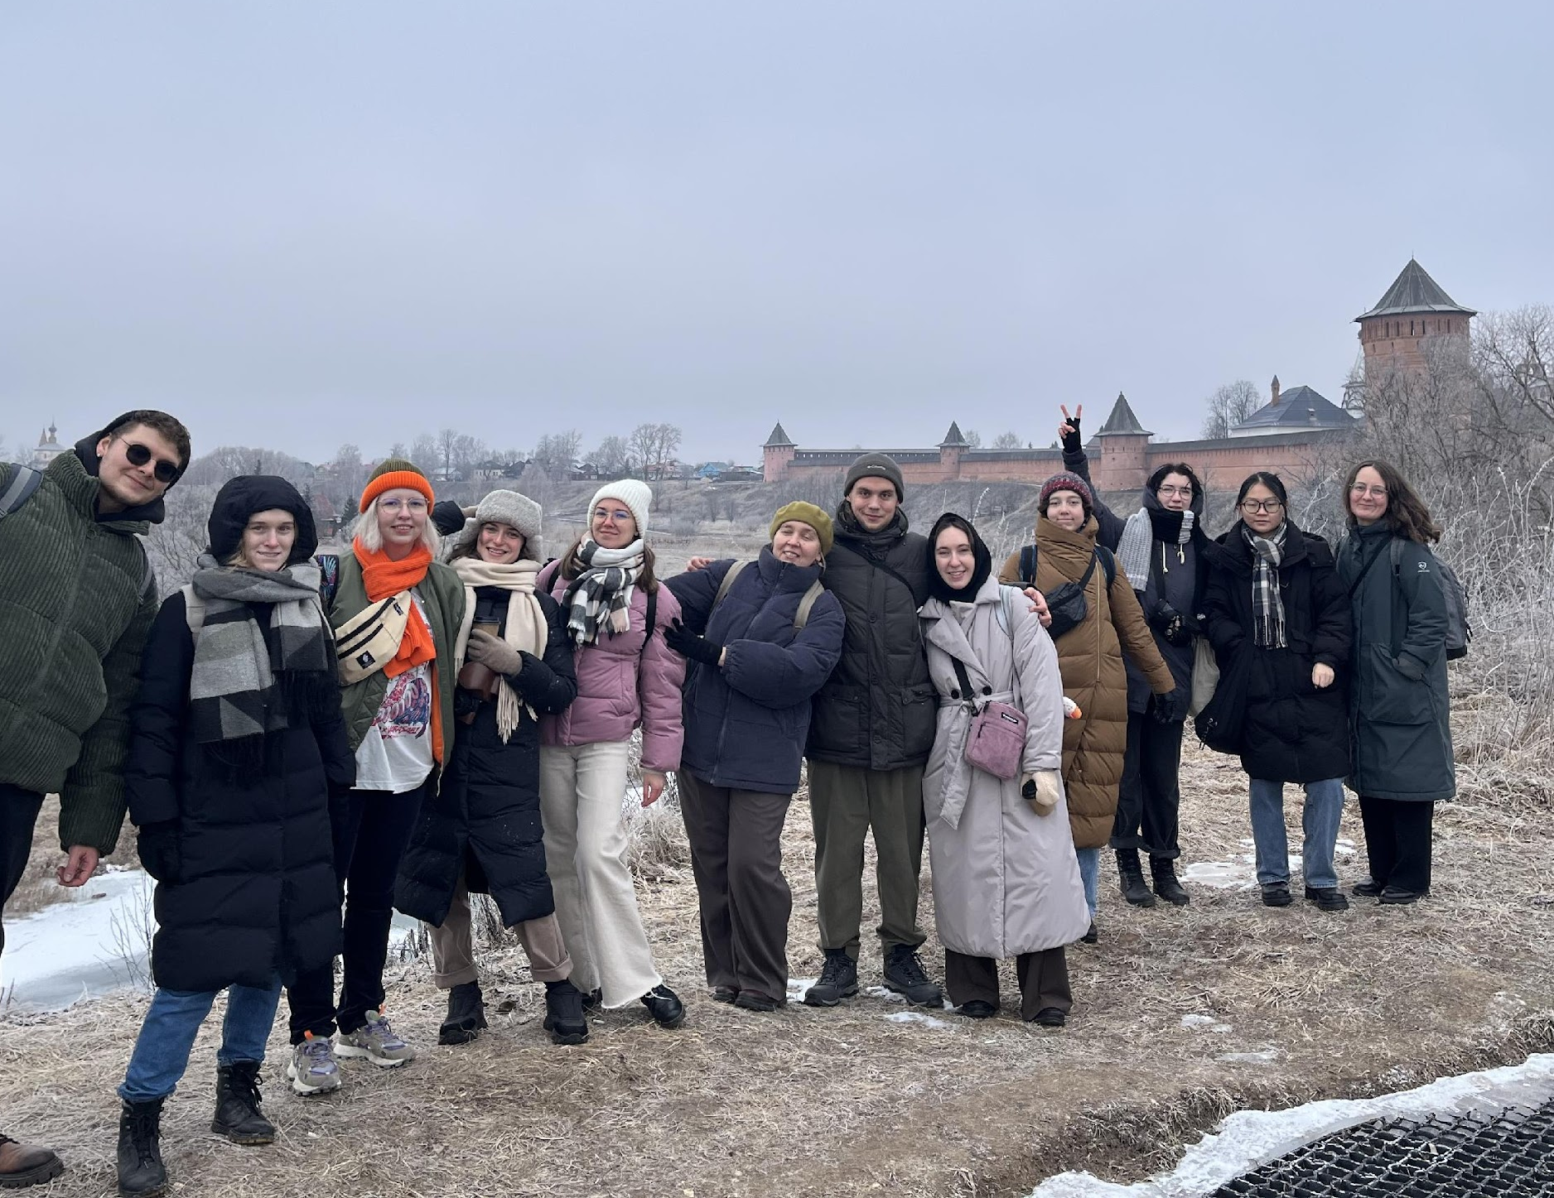
IV Всероссийская конференция
Педагогический дискурс: вызовы
цифровизации и трансформация
образовательных практик
Пленарное заседание
3-5 марта 2025, Москва
Спасибо за внимание и за приглашение!

